Slide 1
线路维修岗位实习生招聘简章
中国铁路上海局集团有限公司
徐州工务段
2025年10月22日

Slide 2
目录/Contents
01
单位概况
04
实习要求
02
实习岗位和工作内容
05
薪资待遇
03
06
岗位任职条件
报名时间及方式

Slide 3
一、单位概况
徐州工务段是中国铁路上海局集团有限公司所属基层运输单位，成立于1978年8月，地跨江苏省徐州市、邳州市、新沂市、连云港市、安徽省淮北市、宿州市、河南省商丘市等7个省辖市，主要承担包括京沪线、陇海线两大普速铁路以及京沪高铁、徐兰高铁、徐连高铁部分线路设备、桥梁、涵洞、道口等设备的养护维修和部分线路大中修任务。

Slide 4

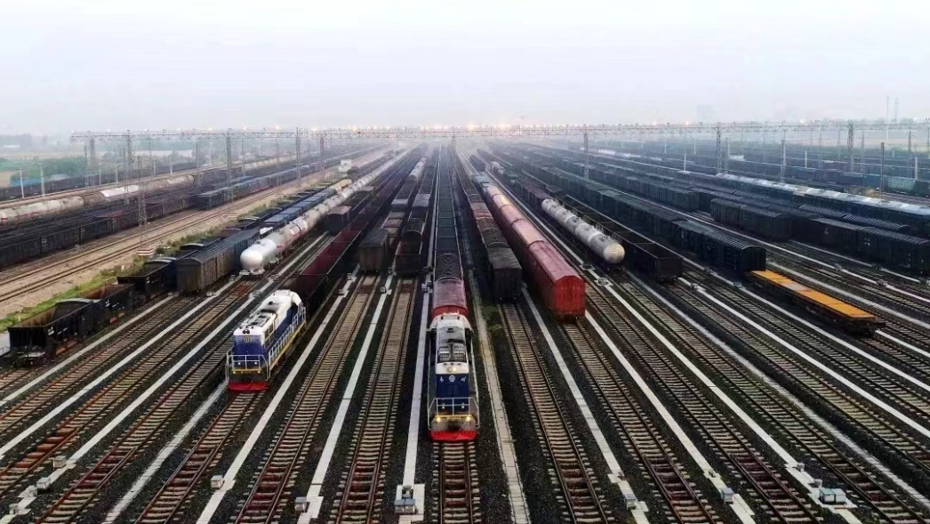
一、单位概况

Slide 5
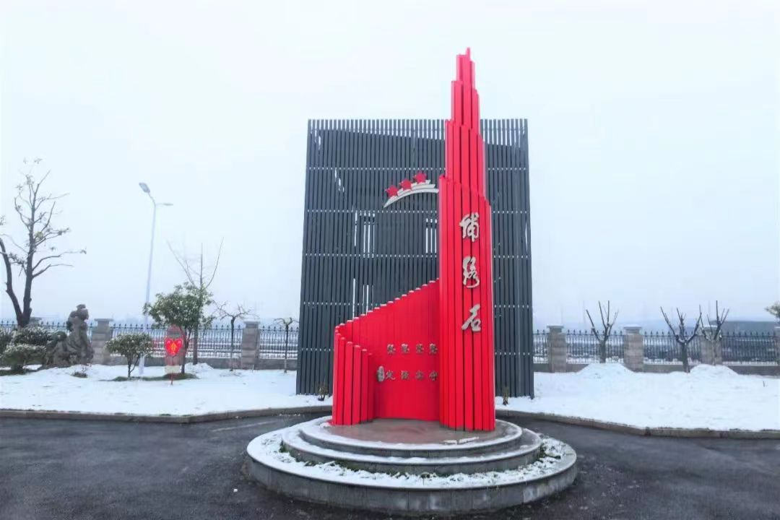
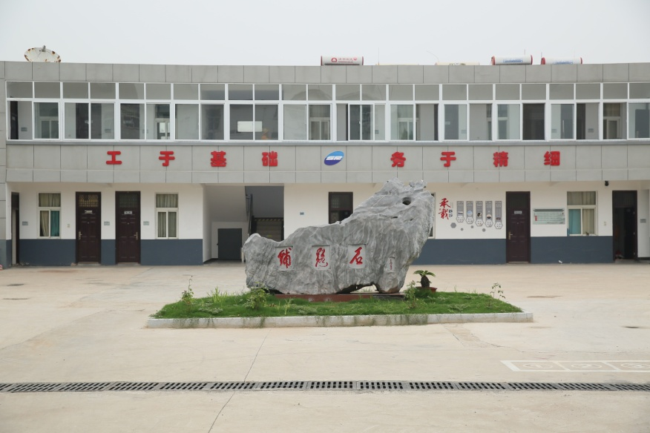
一、单位概况

Slide 6
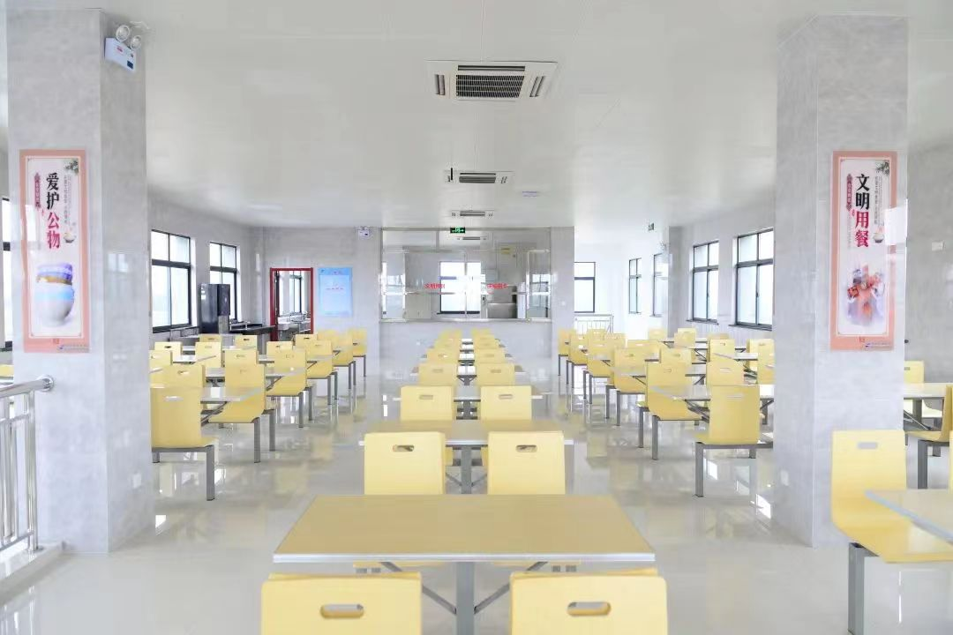
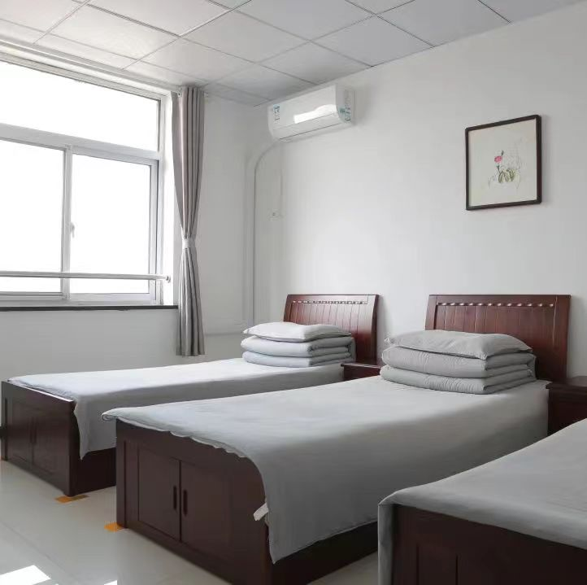
一、单位概况

Slide 7
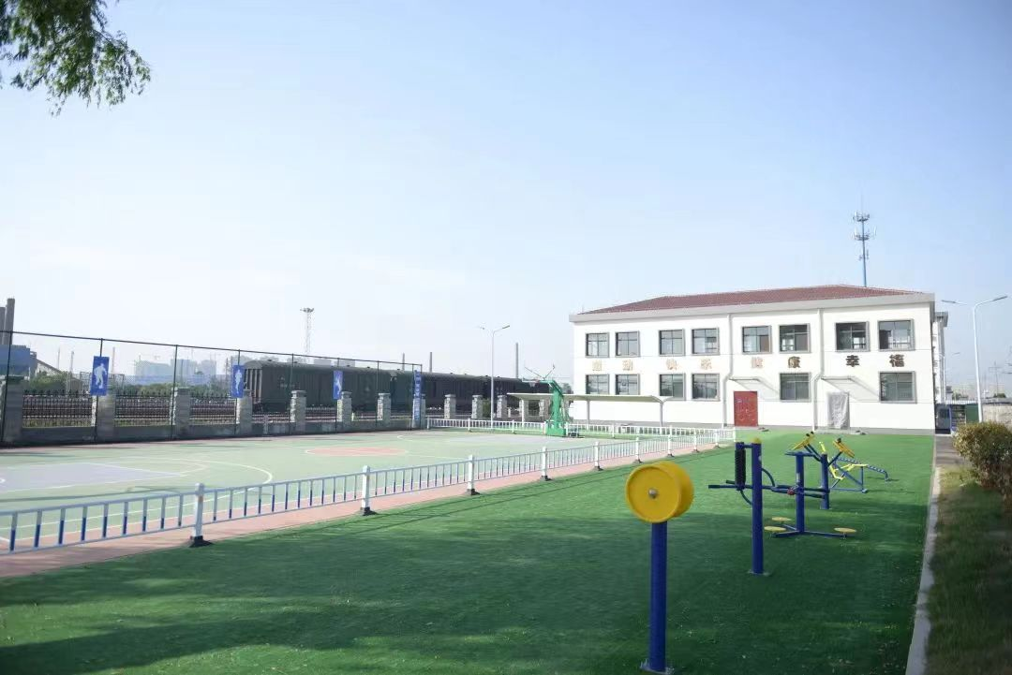
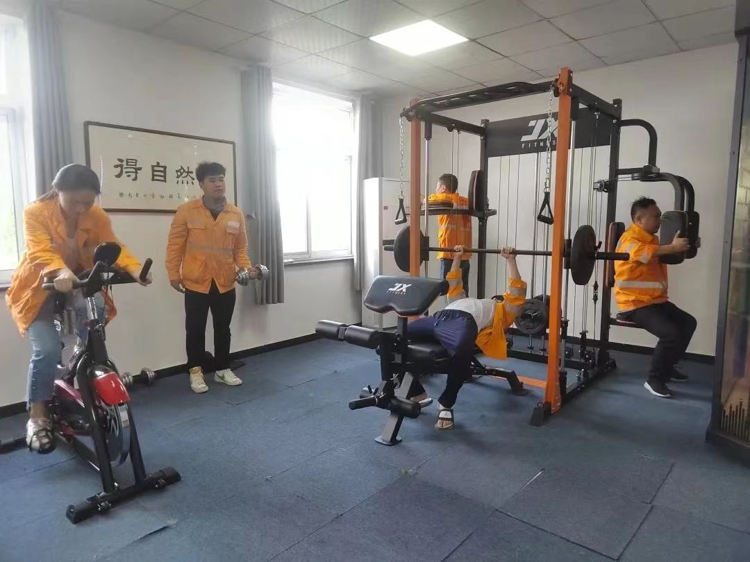
一、单位概况

Slide 8
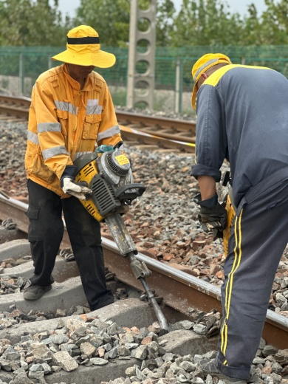
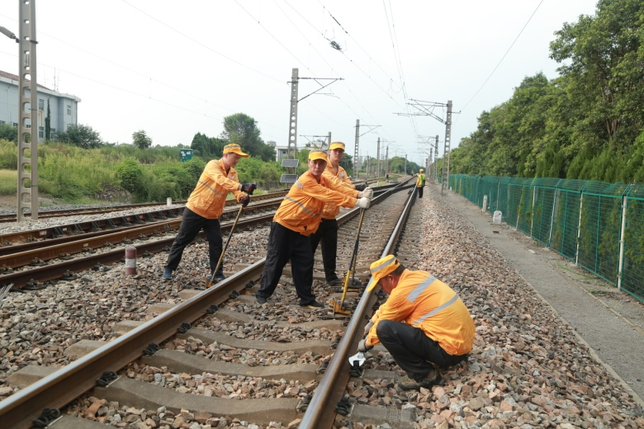
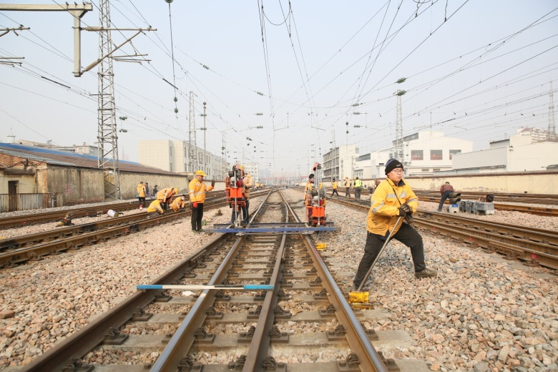
二、 实习岗位和工作内容
铁路线路维修岗位实习生30人，跟班学习和参与铁路线路养护维修辅助工作。
线路捣固作业
线路拨道作业
道岔起道作业

Slide 9
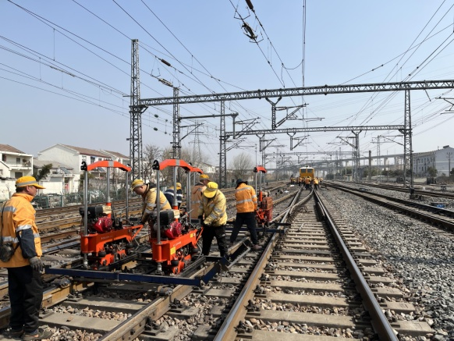
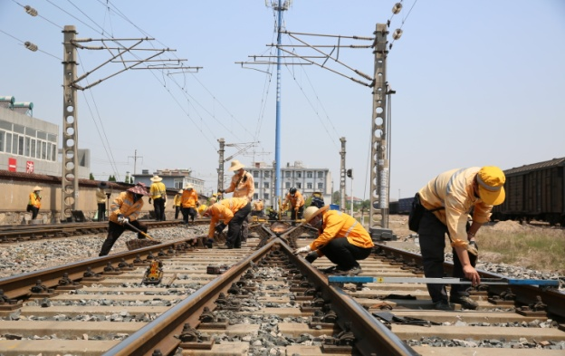
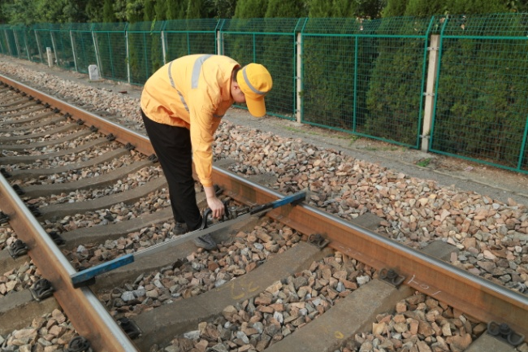

三、实习岗位和工作内容
小液捣捣固作业
道岔精调作业
线路检查作业
道岔检查作业

Slide 10
三、岗位任职条件
1．遵纪守法，热爱铁路事业，思想政治素质好、品行端正，吃苦耐劳、有团队精神，无不良社会记录。
2．年满18周岁以上，身体健康，无色盲、色弱、夜盲，双眼矫正视力各5.0及以上，听力正常，口齿清楚，身体外露部位无明显缺陷（对眼、斜视、斜肩、疤痕或刺青等）肢体动作协调性好,能适应野外体力劳动，满足铁路线路养护工作要求。
3．2026年毕业的全日制大专及以上学历毕业生，所学专业为铁道工程技术、铁道桥梁隧道工程技术、铁道养路机械应用技术、铁道供电技术、铁道工程测量、铁路施工与养护、铁道工程施工与维护、铁道桥梁隧道施工与维护、道路与铁道工程、桥梁与隧道工程等专业。

Slide 11
四、实习要求
1．实习期6个月左右。通过面试并体检合格人员，徐州工务段与学校以及学生签订三方实习协议，学生服从单位安排在岗位进行实习并表现良好。
2．在实习期内参加铁路线路工岗前资格培训和铁路线路维修初级工职业技能等级考核并通过。
3．满足实习要求1-2项、且2026年正常毕业，经单位推荐以劳务派遣方式到徐州工务段工作。

Slide 12
五、薪资待遇
1．实习期内，按月支付实习补助，标准为3000元/月。与日常工作表现、出勤等指标挂钩考核发放。（实习期间单位为实习生购买人身意外伤害保险）
2．派遣至单位独立上岗后，按月支付劳动报酬，劳动报酬与日常工作绩效、表现、出勤等指标挂钩，月人均收入为税前7200元左右。享受国家相关法律法规规定的休息休假、劳动安全和卫生等待遇，社会保险等按规定缴纳，享受五险一金。

Slide 13
六、报名时间及方式
1．报名时间：2025年10月21日起至2025年10月31日止。
2．报名方式：
3．面试选拔：徐州工务段根据学生报名情况，适时到学校面试，具体时间另行通知。

Slide 14
感
谢
聆
听

